Slide 1
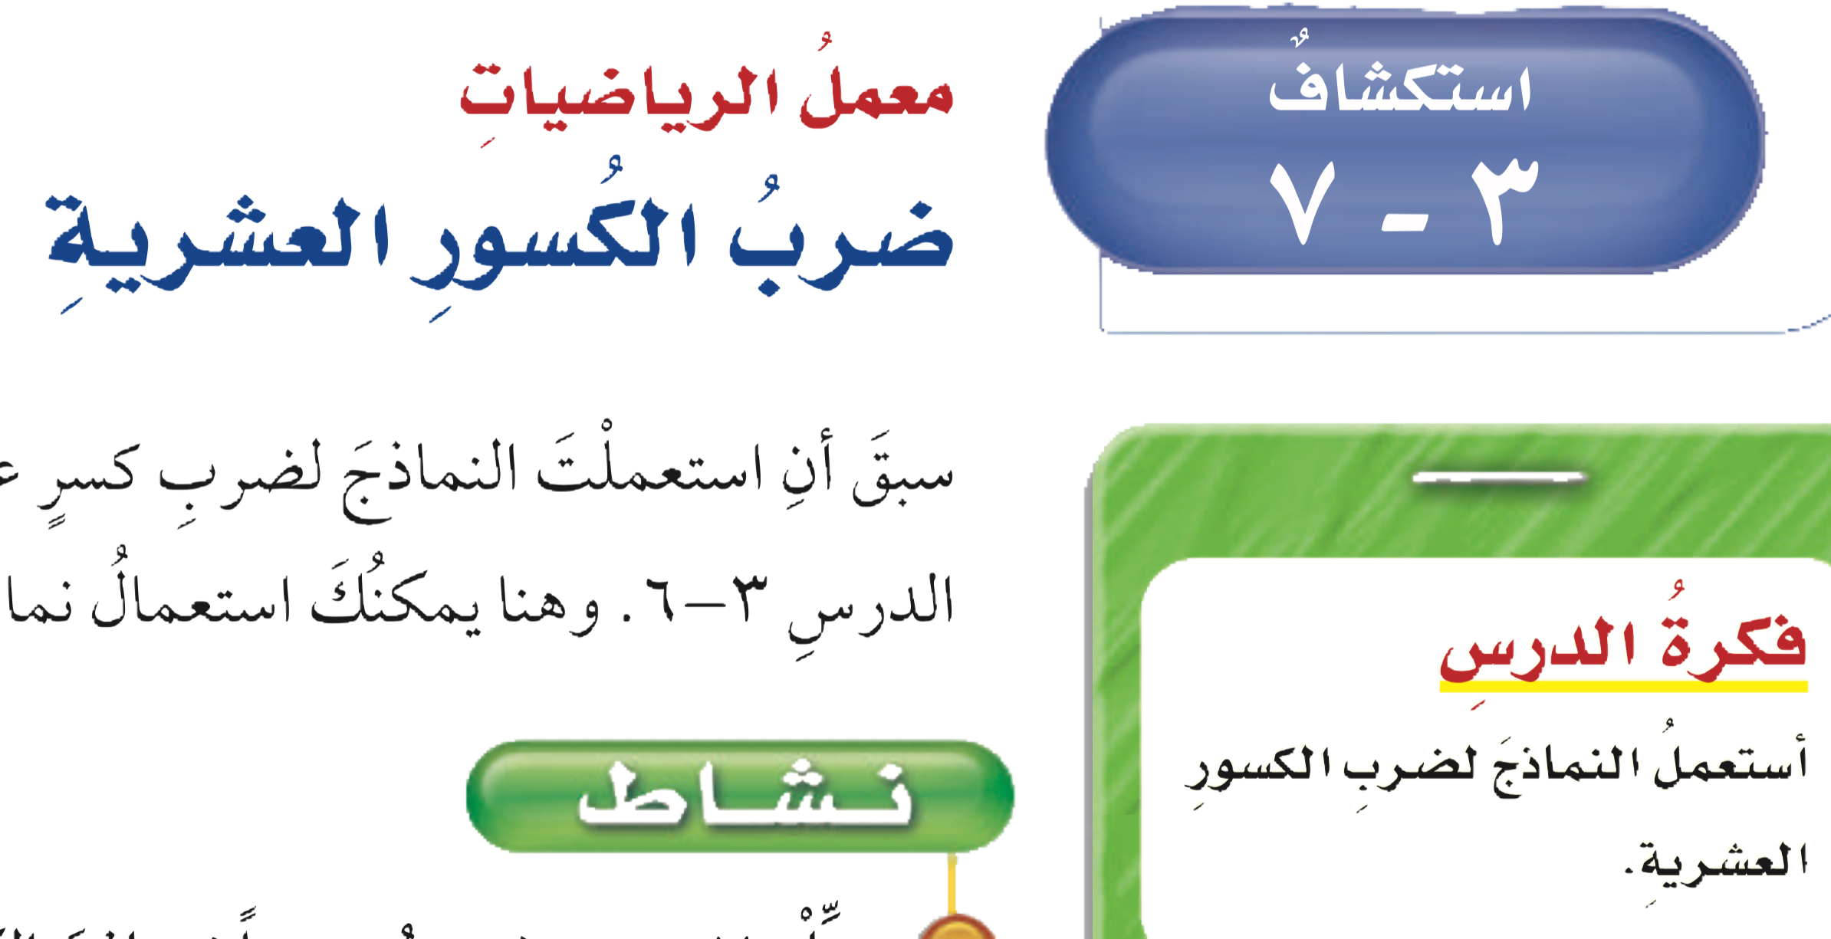
الفصل
العمليات على الكسور العشرية
٣

Slide 2

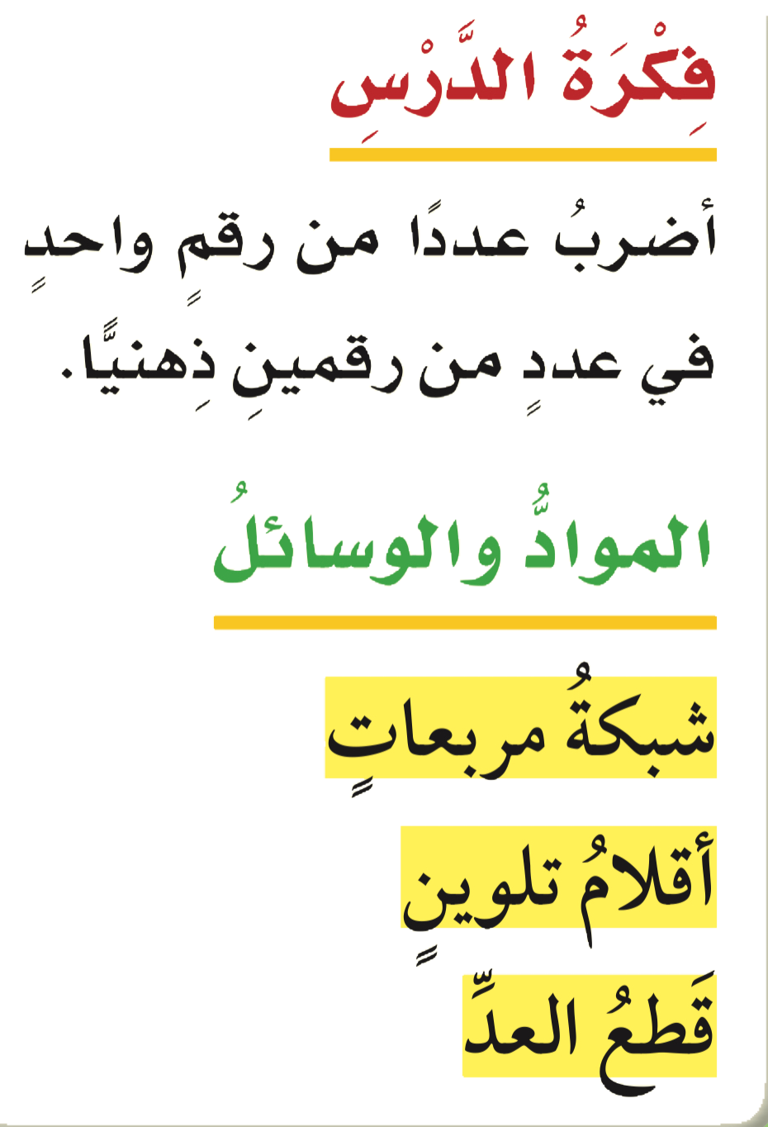

Slide 3
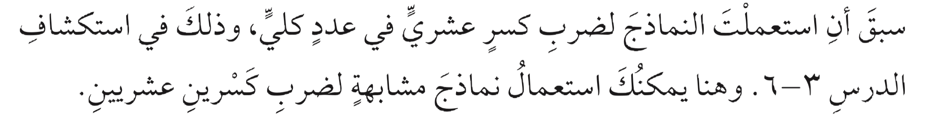
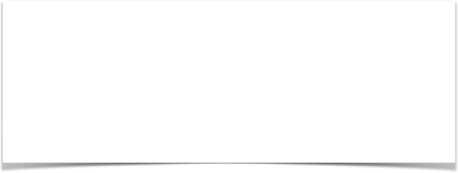
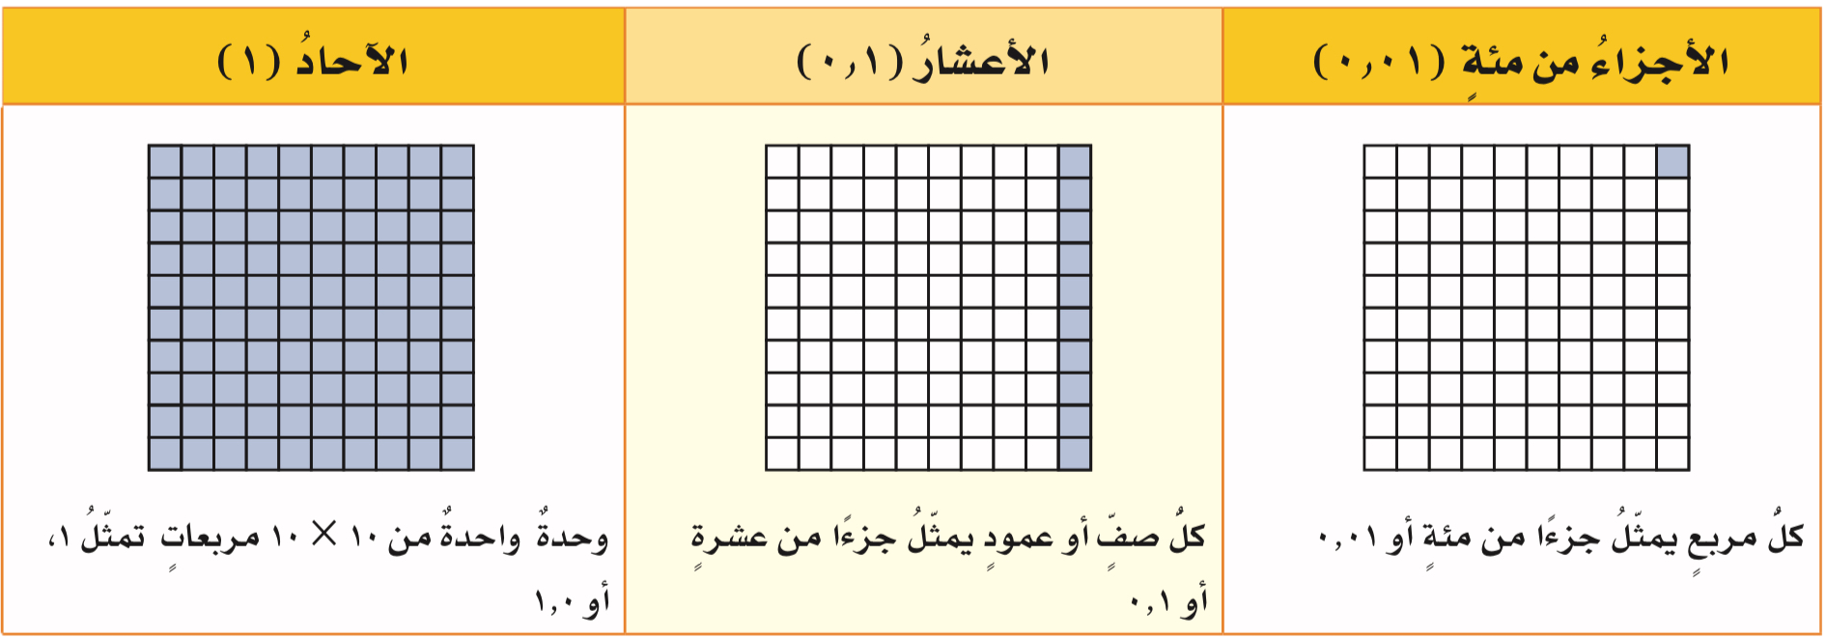

Slide 4
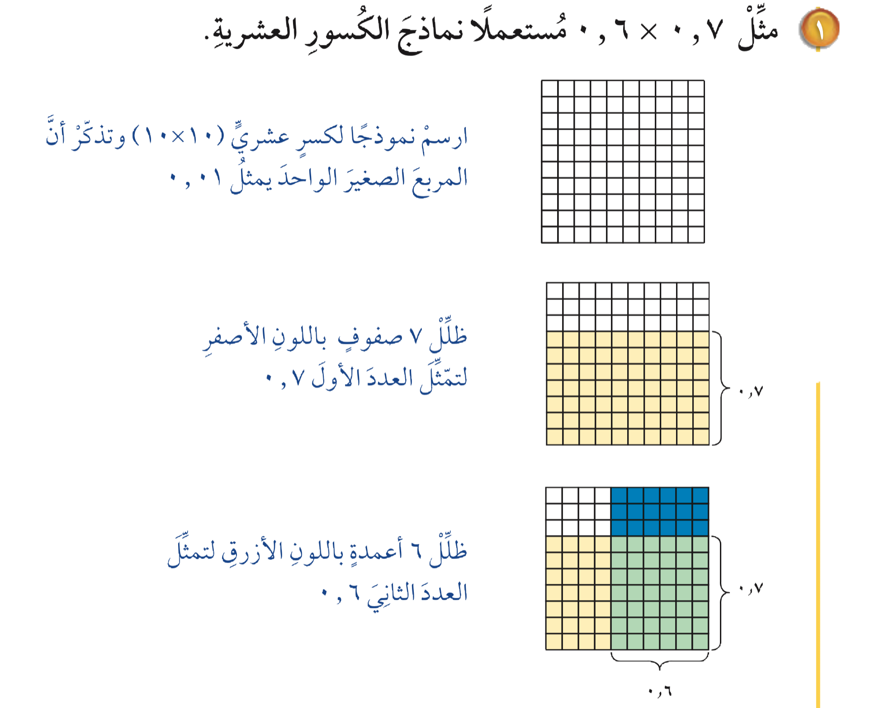
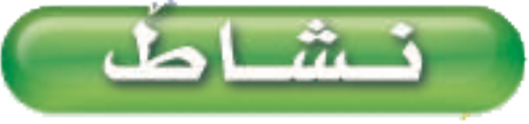

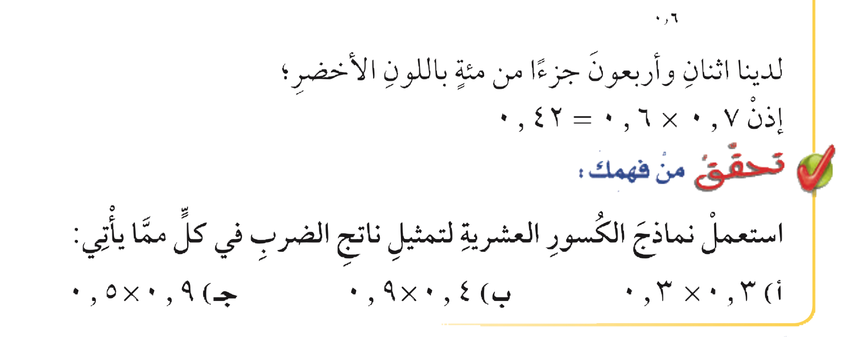
٢
١
٣

Slide 5

تحقق من فهمك

Slide 6
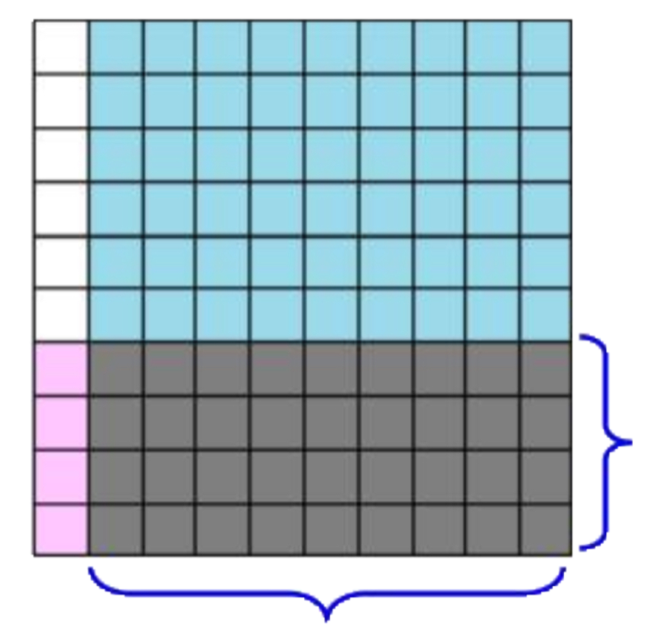

تحقق من فهمك
ارسم نموذج لكسر عشري (١٠ × ١٠)
وظلل ٤ صفوف باللون الوردي لتمثيل ٠٫٤
ظلل ٩ أعمدة باللون الأزرق لتمثيل ٠٫٩
١
٢
٣
٠٫٤
لدينا ٠٫٣٦ جزء باللون الرمادي
إذاً ٠٫٤ × ٠٫٩ = ٠٫٣٦
٠٫٩

Slide 7
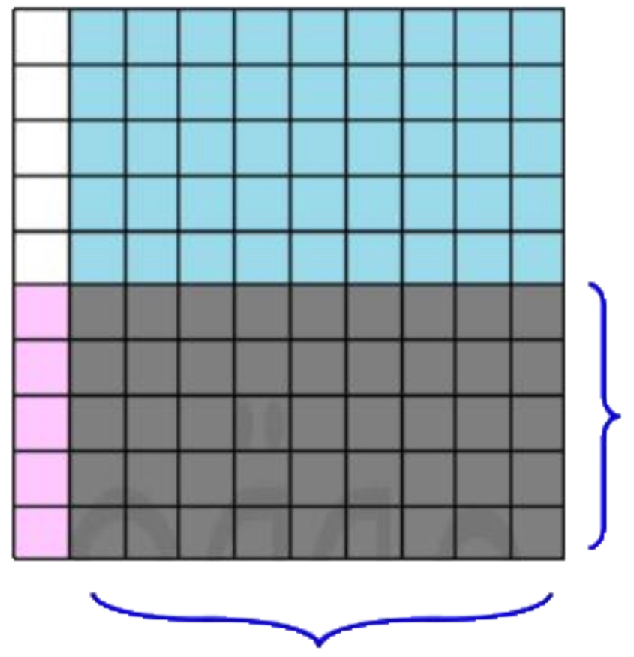
تحقق من فهمك
ارسم نموذج لكسر عشري (١٠ × ١٠)
وظلل ٥ صفوف باللون الوردي لتمثيل ٠٫٥
ظلل ٩ أعمدة باللون الأزرق لتمثيل ٠٫٩
١
٢
٠٫٥
٣
لدينا ٠٫٤٥ جزء باللون الرمادي
إذاً ٠٫٥ × ٠٫٩ = ٠٫٤٥
٠٫٩

Slide 8
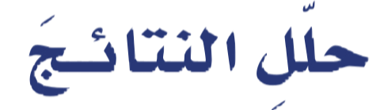
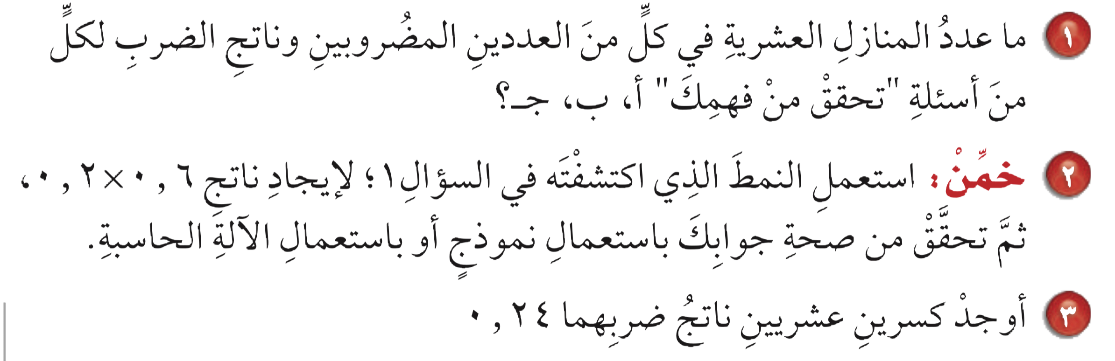

Slide 9
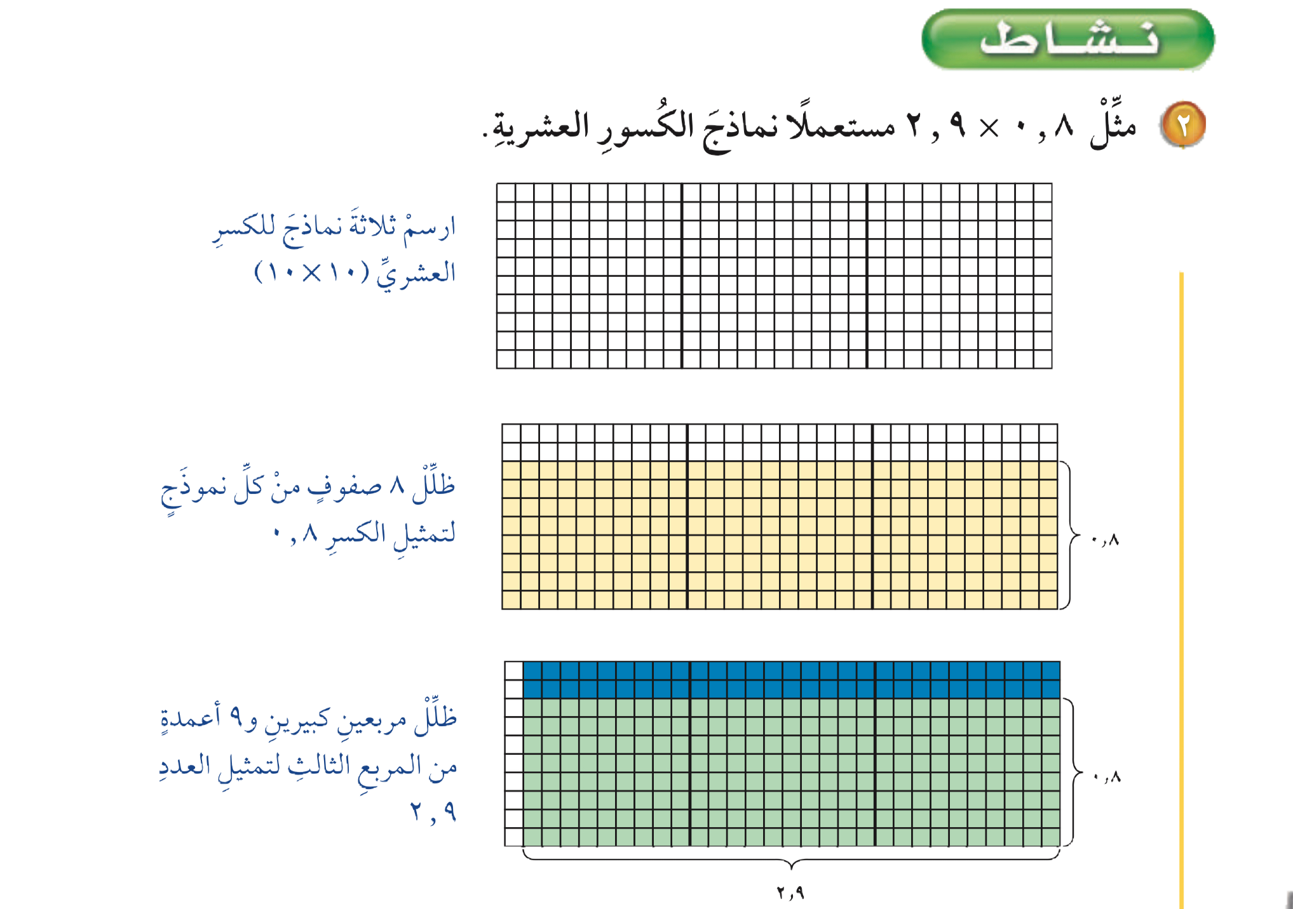
١
٢
٣

Slide 10

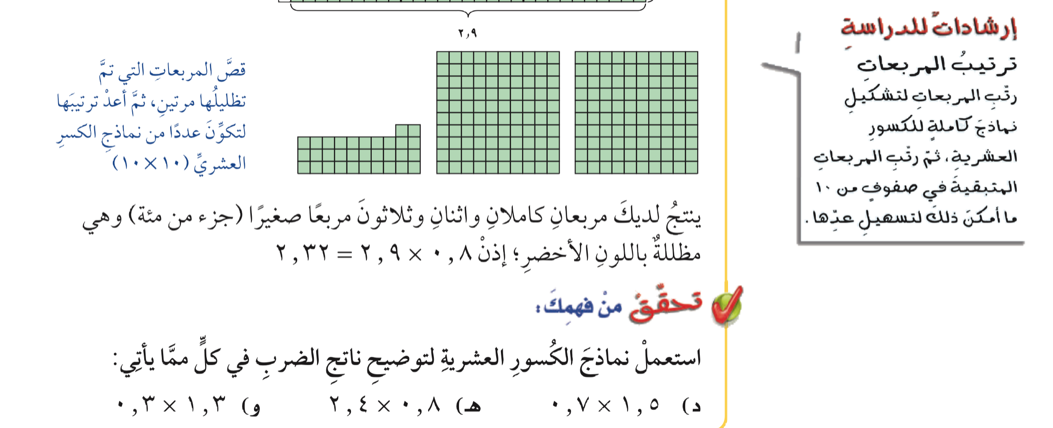
٤

Slide 11
تحقق من فهمك

Slide 12

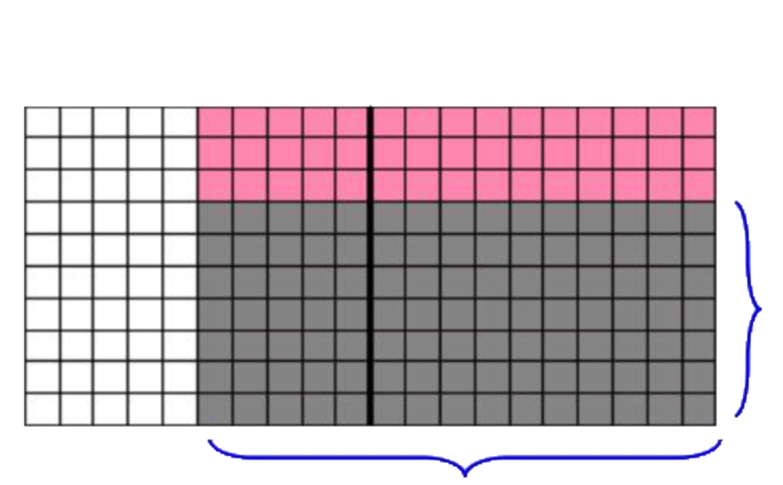
تحقق من فهمك
= ١٫٠٥
٠٫٧
١٫٥

Slide 13
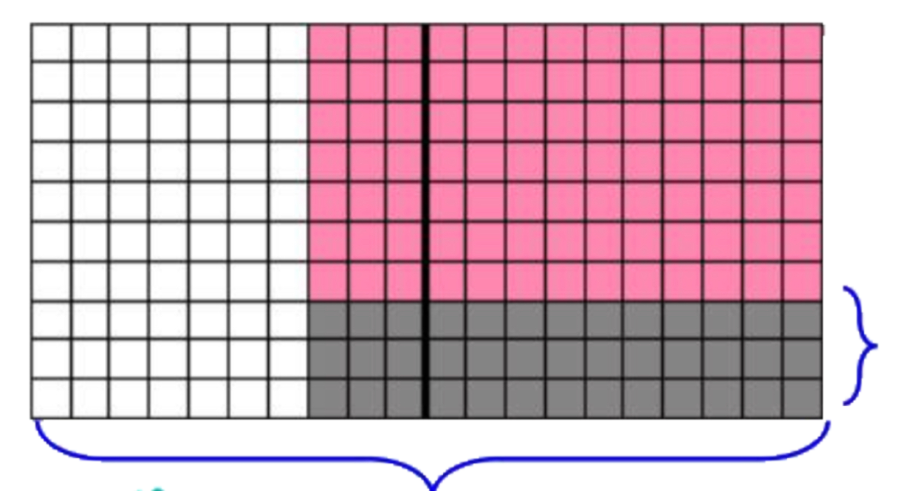
تحقق من فهمك
= ٠٫٣٩
٠٫٣
١٫٣

Slide 14
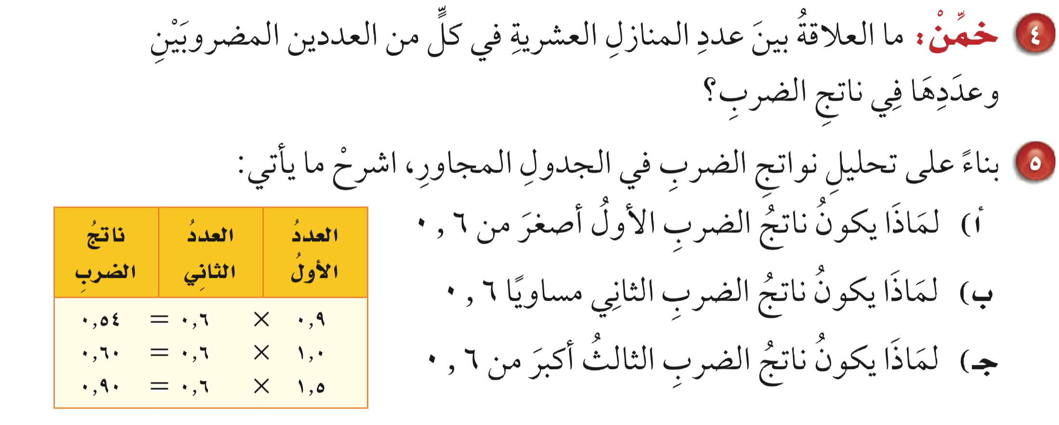

Slide 15
الواجب
أ ، هـ
ص ١١٥ - ١١٦

